Slide 1



PROJET TUTORÉ 4EME ANNÉE
Création d’un outil d’aide au diagnostic
Benjamin DA COSTA - Tristan FRÉDÉRICK - Colin GAY - Léa VONG

Slide 2
Sommaire
Présentation du projet
Gestion de projet
Structure de l’application
Perspective d’évolution

Slide 3
Présentation du projet UV-Helper
Uvéite :
Maladie rare
Inflammation des tissus intra-oculaires
Symptômes :
rougeur des yeux
douleurs oculaires
baisse de la vision
photophobie

Slide 4
Gestion de projet
Deux objectifs :
Implémentation d’une interface utilisateur (Front-end)
Développement d’un outil d’aide au diagnostic (Back-end)

Slide 5
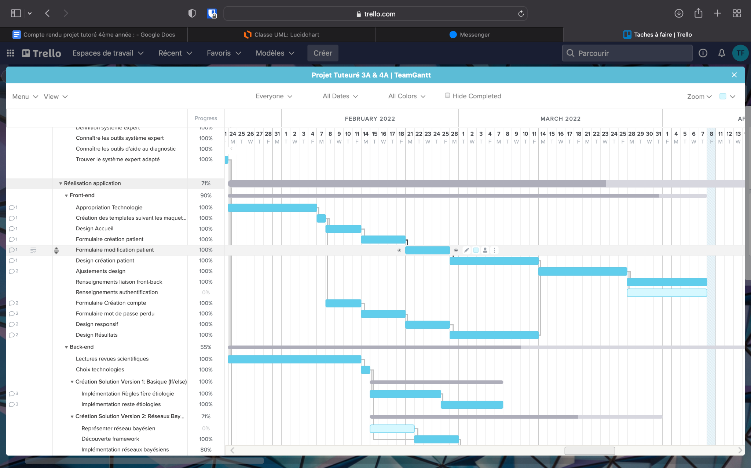
Gestion de projet
Front-end:
Notes:
2 personnes assignées sur la partie Front pour développer les différentes pages de l’interface utilisateur en essayant de suivre le format des maquettes présentées au client au 1er semestre et en suivant les recommandations du client.
En ce qui concerne les formulaires, nous avons d’abord créé une page qui correspond à nos besoins, à savoir les 6 critères qui nous intéressent et nous avons ensuite fait la page contenant tous les critères et suivant le format de l’application utilisée actuellement par les docteurs en ophtalmologie.

Slide 6
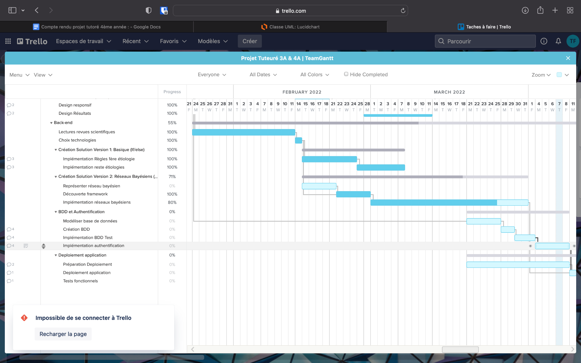
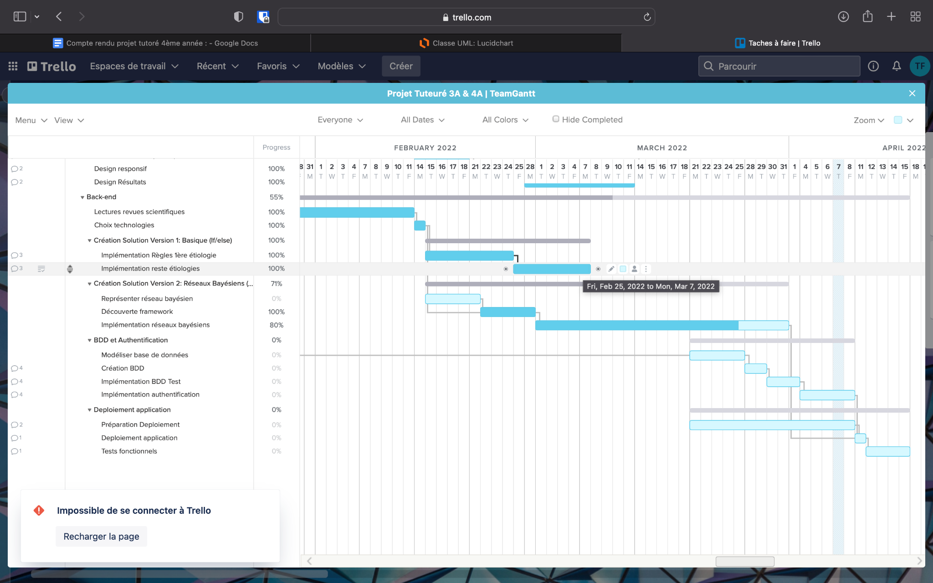
Gestion de projet
Back-end:
Notes:
Fin pour le jour du rendu
5 modules:
Veille technologique qui nous permet de nous orienter vers différentes solutions:
Solution 1: Système expert conditionnel: Si on a ça et ça et ça alors on a telle maladie, très rudimentaire et peu flexible
Solution 2: Développement d’un réseau bayésien: Plus souple, permet utilisation des probas et nous permet d’avoir des résultat avec classement cohérent.
Modules non faits:
BDD et Authentification
Déploiement Application.

Slide 7
Gestion de projet
Difficultés rencontrées:
Répartition hebdomadaire inégale
Répartition des ressources humaines améliorable
Mauvaise gestion des contacts client et tuteurs
Notes:
Fin pour le jour du rendu
5 modules:
Veille technologique qui nous permet de nous orienter vers différentes solutions:
Solution 1: Système expert conditionnel: Si on a ça et ça et ça alors on a telle maladie, très rudimentaire et peu flexible
Solution 2: Développement d’un réseau bayésien: Plus souple, permet utilisation des probas et nous permet d’avoir des résultat avec classement cohérent.
Modules non faits:
BDD et Authentification
Déploiement Application.

Slide 8
Structure de l’application : interface utilisateur

Slide 9
Structure de l’application : outil d’aide au diagnostic
2 solutions mises en places:
Création d’un système expert conditionnel
Création d’un réseau bayésien

Slide 10
Structure de l’application : outil d’aide au diagnostic
Système expert conditionnel:

Slide 11
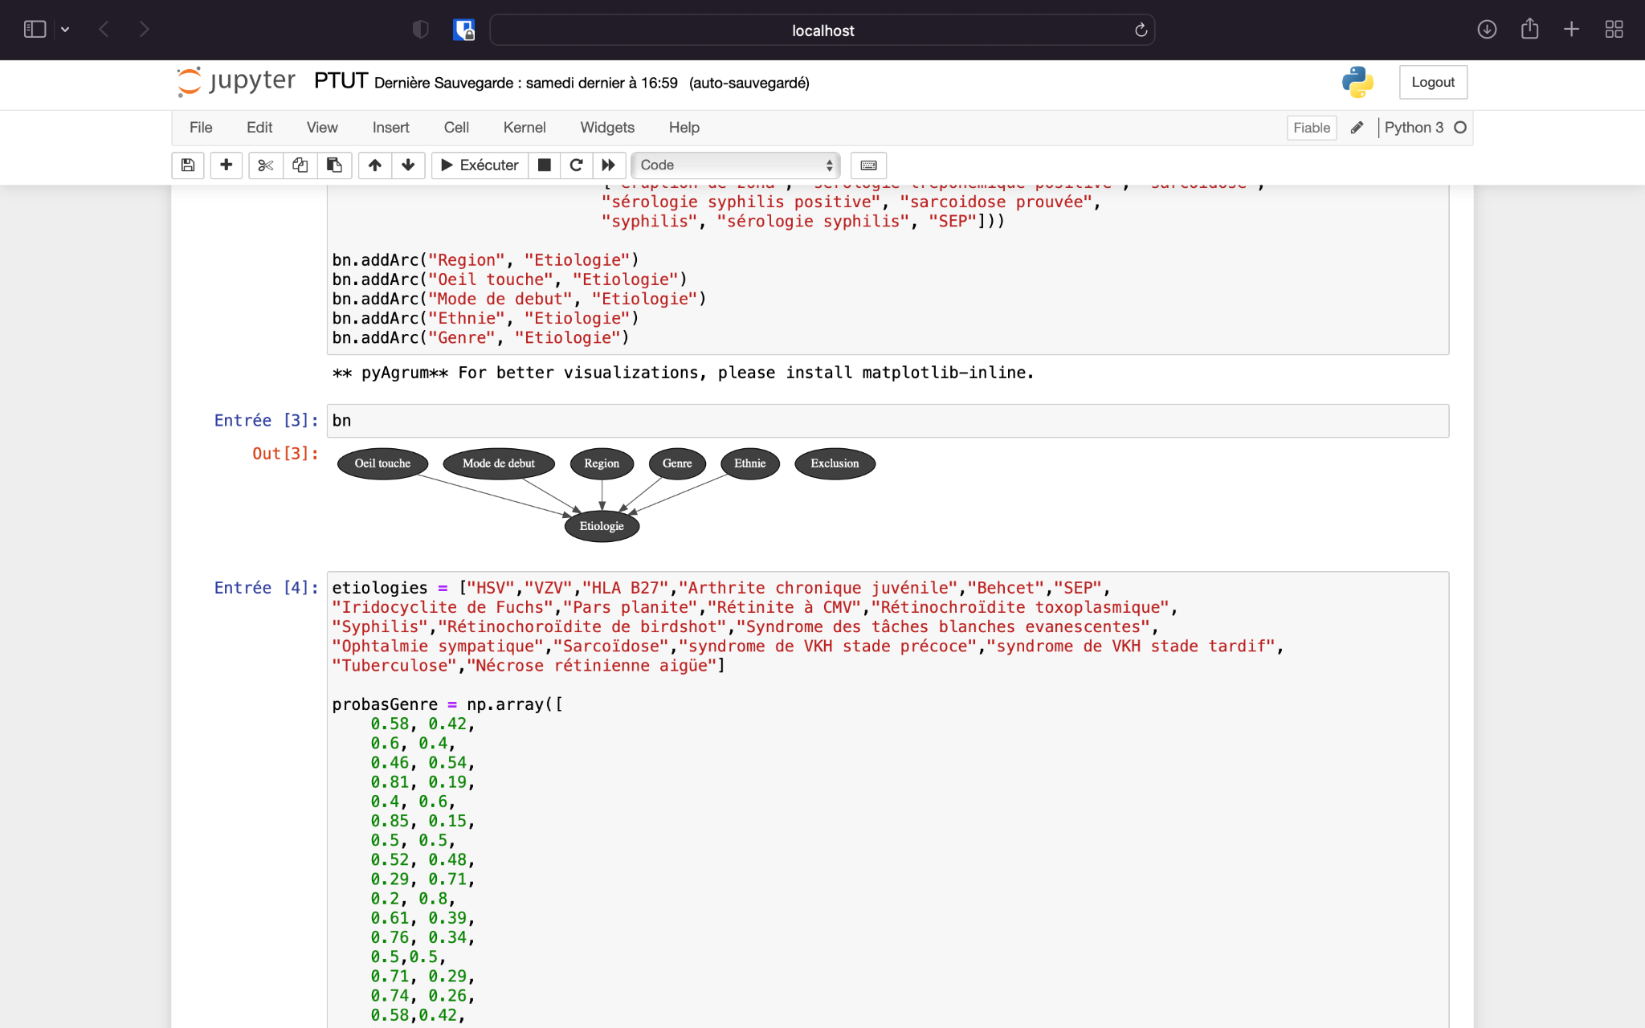
Structure de l’application : outil d’aide au diagnostic
Réseau bayésien:
Notes:
Influence des critères sur les étiologies, étiologies dépend des critères.
Tous les critères sont indépendants et agissent sur l’étiologie directement.

Slide 12
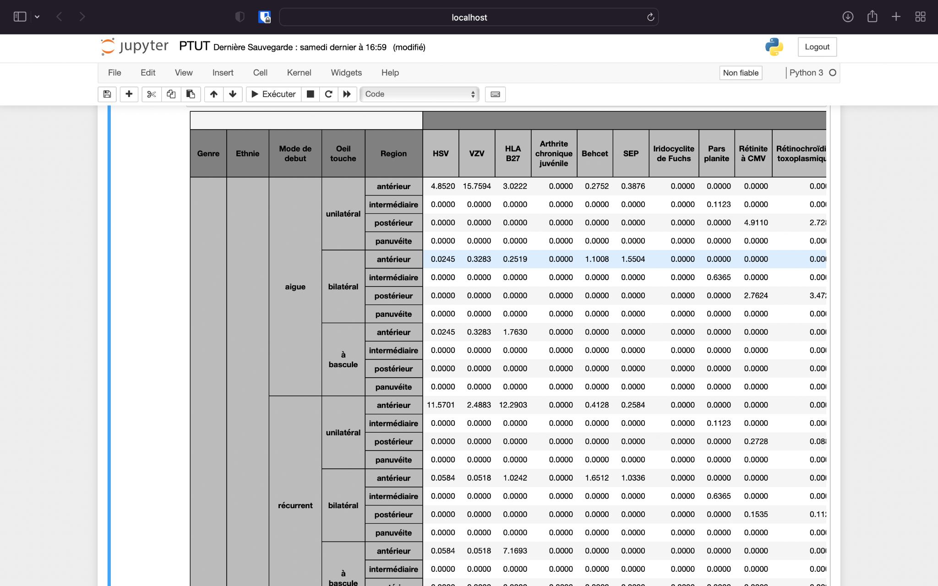
Structure de l’application : outil d’aide au diagnostic
Tableau des
étiologies

Slide 13
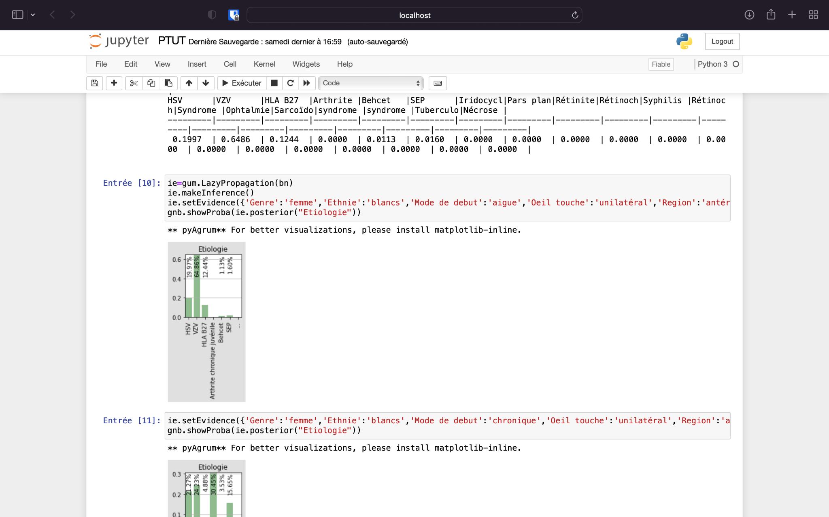
Structure de l’application : outil d’aide au diagnostic
Diagnostic de résultat:
‘Genre':'femme'
'Ethnie':'blancs'
'Mode de début';'aigu'
'Oeil touche':'unilatéral
'Region':'antérieur’

Slide 14
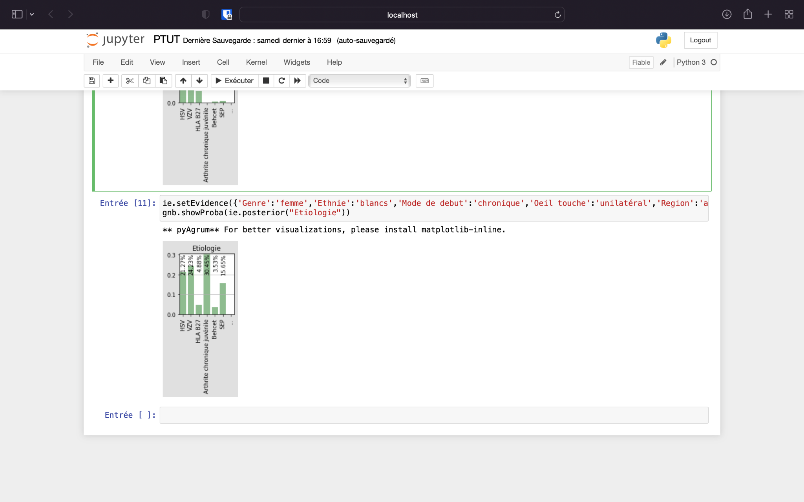
Structure de l’application : outil d’aide au diagnostic
Diagnostic de résultat:
'Genre':'femme'
'Ethnie':'blancs
'Mode de début':'chronique
'Oeil touche':'unilatéral
'Région':'antérieur'

Slide 15
Structure de l’application : outil d’aide au diagnostic
Difficultés rencontrées:
Système expert:
Trop de cas à prendre en compte
Réseau bayésien:
Sujet peu accessible
Documentation complète mais peu intuitive
Manque de retours sur les erreurs rencontrées
Notes:
Fin pour le jour du rendu
5 modules:
Veille technologique qui nous permet de nous orienter vers différentes solutions:
Solution 1: Système expert conditionnel: Si on a ça et ça et ça alors on a telle maladie, très rudimentaire et peu flexible
Solution 2: Développement d’un réseau bayésien: Plus souple, permet utilisation des probas et nous permet d’avoir des résultat avec classement cohérent.
Modules non faits:
BDD et Authentification
Déploiement Application.

Slide 16
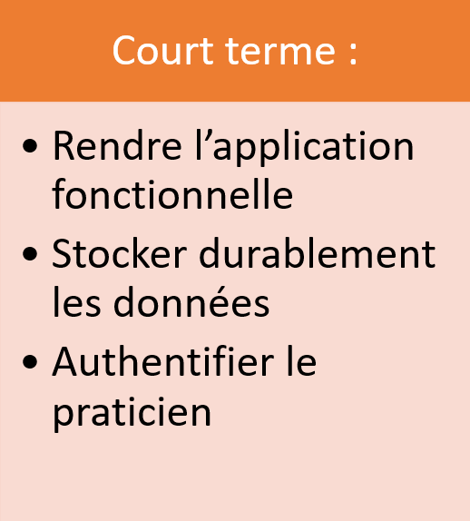
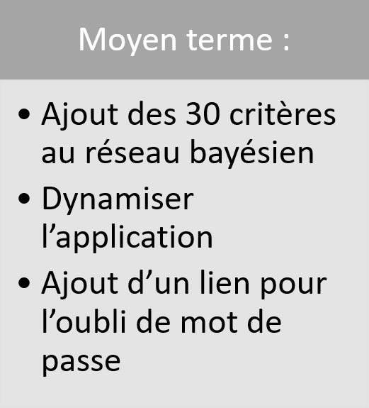
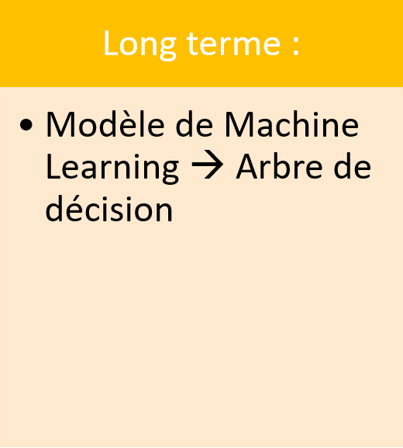
Perspectives d’évolution
Notes:
Court : Rendre l’application fonctionnelle en Liant le front et le back → utilisation de Flask permise par création de base de données // Authentifier le praticien : user + mdp pour que les praticiens aient accès à leur propres patients, ajout d’une base de donnée
Moyen : Ajouter tous les critères pour être le plus exhaustif possible // rendre l’appli dynamique → ajout de fonctions qui rendent l’expérience utilisateur plus agréable // ajout lien mdp : comme sur tous les gros sites qu’on connait.
Long : Modèle de Machine learning peut être plus précis lorsqu’il y aura des données

Slide 17
En conclusion

